Slide 1
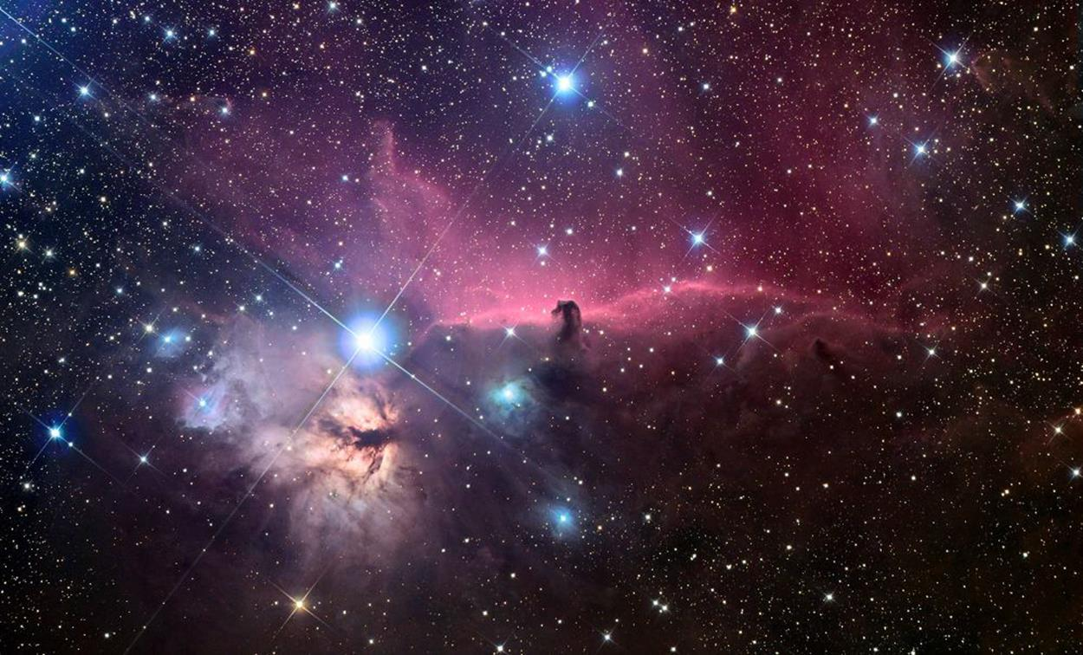
Issue what show (이슈왓슈)
팀명: 라떼는 말 이야
팀장: 박종선 & 팀원:김재현, 이희수, 문진한

Slide 2
목차
1. 필요성
2. 크롤링
3. DB
3. 형태소 분석
분석기 모델 설정
이유와 결과,예시
4. 통계적 분석
TF-IDF
Word2Vec
RTF + Word2Vec
결과
5. 시각화
3D-Force-Graph
6. 실제 모델 구동
7. 앞으로의 방향
8. 각자의 역할
9. 참고문헌

Slide 3


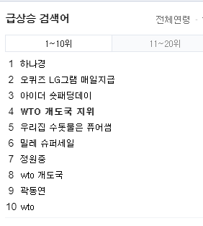
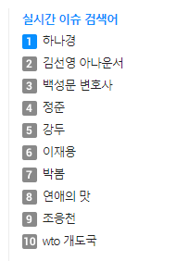
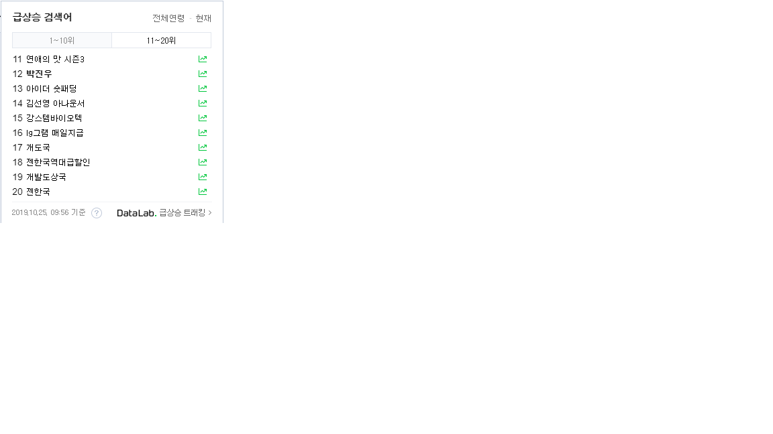
1. 필요성
급상승 검색어의 아쉬운 점
검색어 간의 연관성을 알 수 없다.
Notes:
https://brunch.co.kr/@skyopqw/29

Slide 4

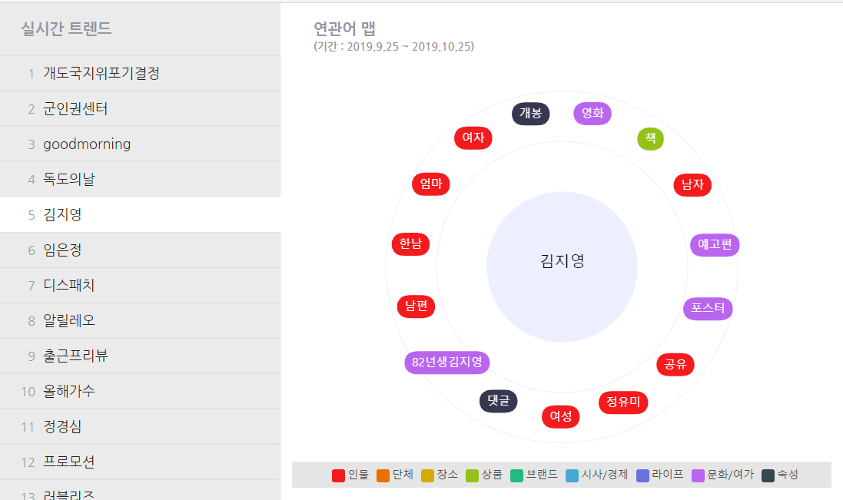
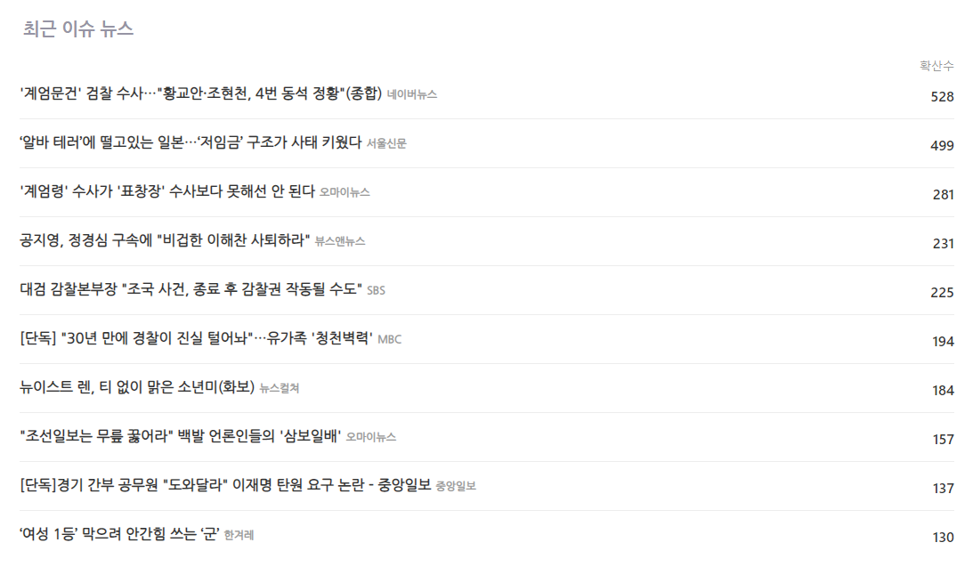
1. 필요성
SomeTrend 아쉬운 점
1. 키워드 간의 중요도와 연관성의
수치를 정량적으로 알 수 없다.
2. 뉴스 기사들은 클릭 수를 토대로
보여주는 기사이기 때문에,
키워드와는 관련성이 떨어진다.

Slide 5



1. 필요성
맥락
중요도
연관성
잇슈왓슈
Notes:
맥락, 한번에 볼 수 있다.
어떤 파생 키워드가 더 중요 한 지 알 수 있다.
(예정)키워드의 흐름을 알 수 있다.

Slide 6
크롤링
통계적
접근
형태소분석
시각화
전처리
구동
DB

Slide 7
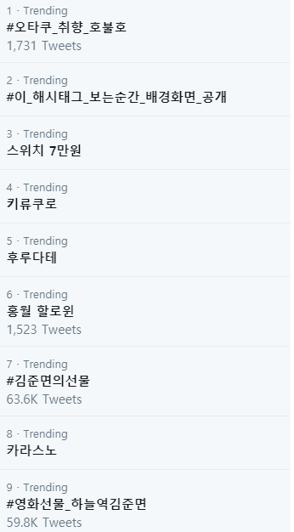
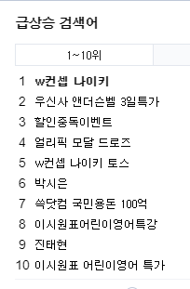
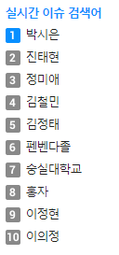
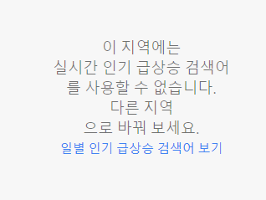
2. 크롤링
팀원 | 사이트
김재현 | Twitter
박종선 | Naver
이희수 | Daum
문진한 | Google
검색어 크롤링은 Naver 와 Daum만 이용
Notes:
구글의 경우에는 검색 API를 폐쇄하였고 트위터의 경우에는 ?(물어보기)
몇 개 하고 왜 그만큼의 숫자를 하게 되었는가?
각각의 사이트 별로 어떤 API 썻는가? 혹은 코드를 짯는가?
키워드 – 뉴스기사 – 왜?
나온 결과물 첨부

Slide 8
2. 크롤링
사이트 | 뉴스 개수
네이버 다음 구글 | 키워드당 60개의 기사
트위터 | 키워드 하나에 100개 트윗
사이트 | 키워드 개수
네이버+다음 | 상위 키워드 20
1220개 의 뉴스 기사
1시간 마다 크롤링
이미지
Notes:
(말로) 더 많이 하고싶지만, 블럭이되는 위험이 있기 때문에 제한을 둠
여기에 코드를 넣을지 말지 토의

Slide 9
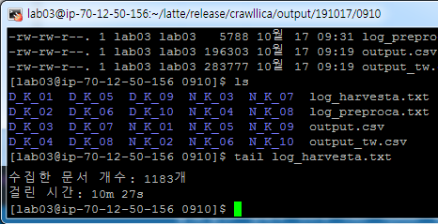
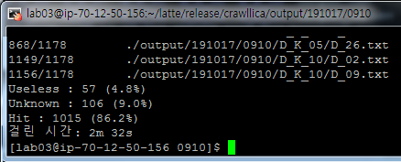
팀에서 자체 개발한
HTML 수집 및 전처리 최상위 모듈
Crawllica
Harvesta
HTML 수집 및 저장을 담당하는
하위 모듈
크롤리카와 하베스타
위주로 해서 좀 더 구체적으로 만들기
그리고 최소 약 80% 이상 수집 부분 다시 설명
Preproca
저장된 HTML을 정제된 TEXT 로 바꾸는 작업을 담당하는 하위 모듈
최소 약 80% 이상 수집

Slide 10
크롤링
시각화
전처리
구동
형태소
분석
통계 분석
DB

Slide 11
3. 전처리

Slide 12
크롤링
시각화
전처리
구동
형태소
분석
통계 분석
DB

Slide 13
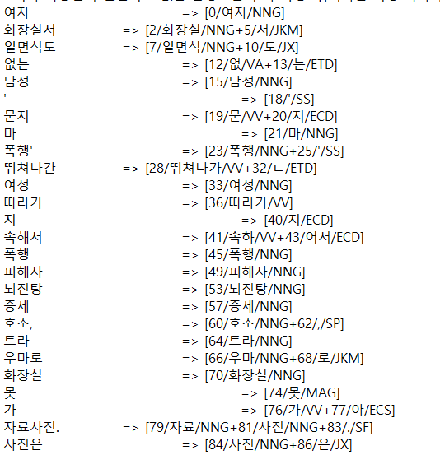
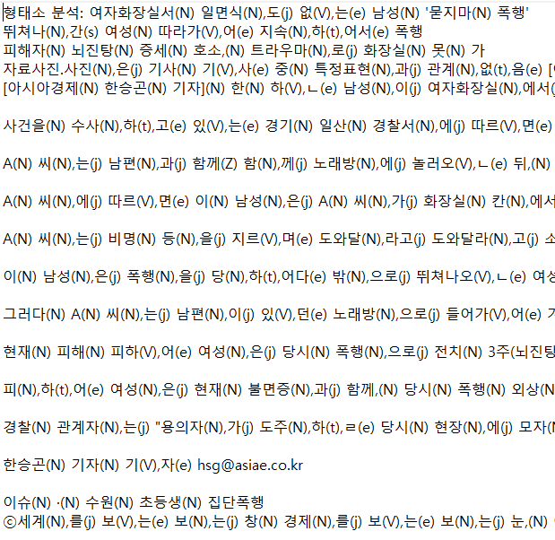
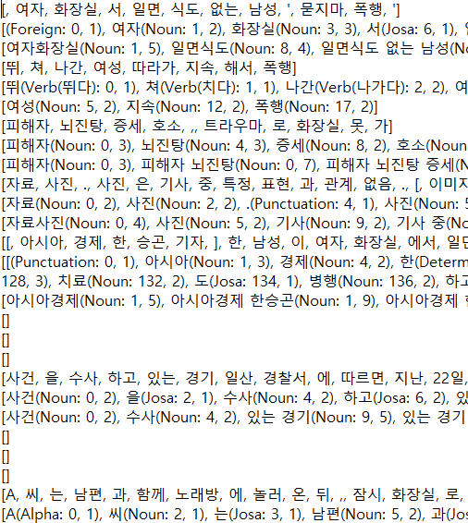
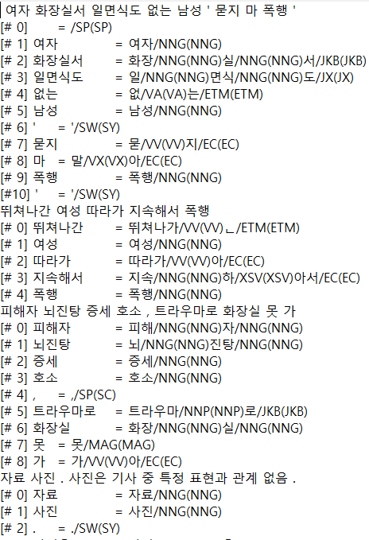
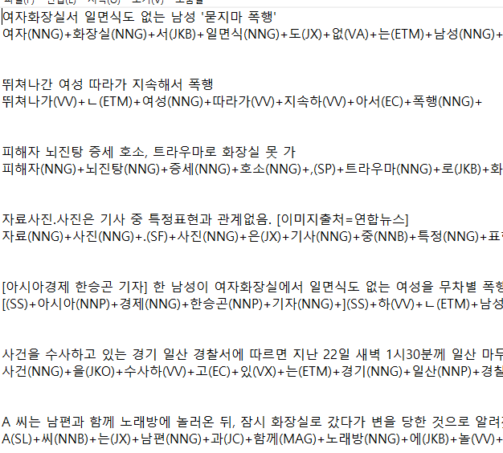
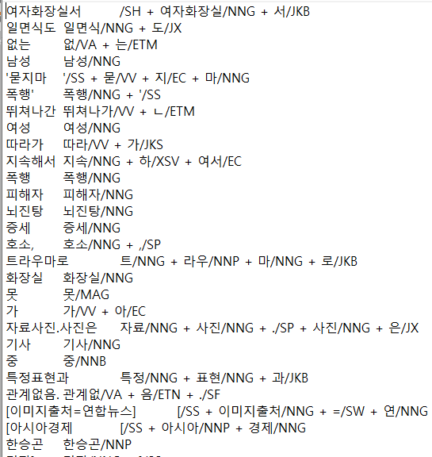
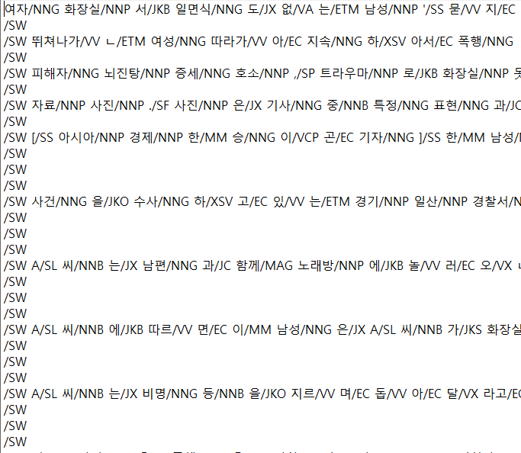
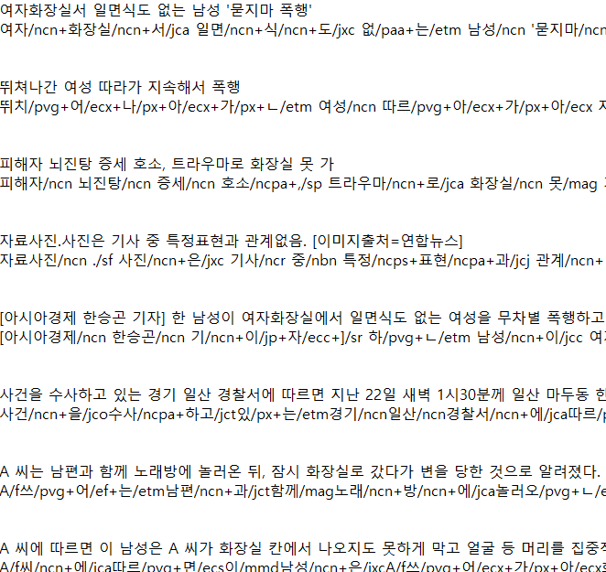
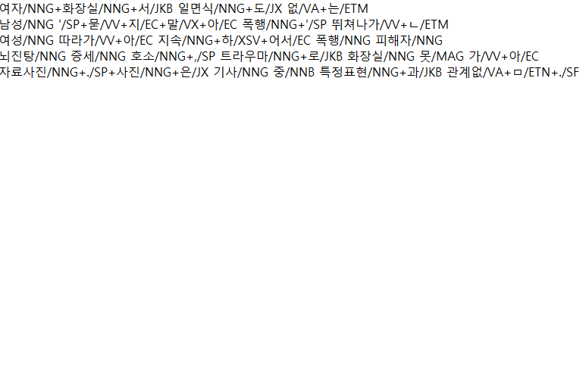
4. 형태소 분석
팀원 | 형태소 분석기
김재현 | 카이, 트위터
박종선 | 라이노, 한나눔
이희수 | 다온, 코모란, ETRI
문진한 | 아리랑, 꼬마
카이
Notes:
처음에 왜 이렇게 골랐는가?
왜 카이를 골랐는가?
결과 이유 예시

Slide 14
4. 형태소 분석– Kahiii
Kahiii:
여자화장실서 ﻿/SH + 여자화장실/NNG + 서/JKB 일면식도 일면식/NNG + 도/JX 없는 없/VA + 는/ETM 남성 남성/NNG '묻지마 '/SS + 묻/VV + 지/EC + 마/NNG 폭행' 폭행/NNG + '/SS
코모란 이예시로 쓰나요?? 실시간예시 조작 화면 만들것 알기 쉽울듯
Notes:
코모란: 여자/NNG 화장실/NNP 서/JKB 일면식/NNG 도/JX 없/VA 는/ETM 남성/NNP '/SS 묻/VV 지/EC 말/VX 아/EC 폭행/NNG '/SS
아리랑: 형태소 분석: 여자화장실서(N) 일면식(N),도(j) 없(V),는(e) 남성(N) '묻지마(N) 폭행‘
다온:여자/NNG+화장실/NNG+서/JKB 일면식/NNG+도/JX 없/VA+는/ETM 남성/NNG '/SP+묻/VV+지/EC+말/VX+아/EC 폭행/NNG+'/SP
꼬꼬마:여자 => [0/여자/NNG] 화장실서=> [2/화장실/NNG+5/서/JKM]일면식도=> [7/일면식/NNG+10/도/JX]없는=> [12/없/VA+13/는/ETD] 남성=> [15/남성/NNG] '=> [18/'/SS] 묻지=> [19/묻/VV+20/지/ECD]마=> [21/마/NNG] 폭행'=> [23/폭행/NNG+25/'/SS]
라이노: 여자(NNG)+화장실(NNG)+서(JKB)+일면식(NNG)+도(JX)+없(VA)+는(ETM)+남성(NNG)+'(SS)+묻(VV)+지(EC)+말(VX)+아(EC)+폭행(NNG)+'(SS)
Open Korea Text: [﻿(Foreign: 0, 1), 여자(Noun: 1, 2), 화장실(Noun: 3, 3), 서(Josa: 6, 1), 일면(Noun: 8, 2), 식도(Noun: 10, 2), 없는(Adjective(없다): 13, 2), 남성(Noun: 16, 2), '(Punctuation: 19, 1), 묻지마(Verb(묻다): 20, 3), 폭행(Noun: 24, 2), '(Punctuation: 26, 1)]
[여자화장실(Noun: 1, 5), 일면식도(Noun: 8, 4), 일면식도 없는 남성(Noun: 8, 10), 폭행(Noun: 24, 2), 여자(Noun: 1, 2), 화장실(Noun: 3, 3), 일면(Noun: 8, 2), 식도(Noun: 10, 2), 남성(Noun: 16, 2)]
한나눔: 여자/ncn+화장실/ncn+서/jca 일면/ncn+식/ncn+도/jxc 없/paa+는/etm 남성/ncn '묻지마/ncn 폭행/ncpa+'/sr
은전한잎: [# 1] 여자 = 여자/NNG(NNG)[# 2] 화장실서= 화장/NNG(NNG)실/NNG(NNG)서/JKB(JKB) 일면식도= 일/NNG(NNG)면식/NNG(NNG)도/JX(JX) 없는 = 없/VA(VA)는/ETM(ETM) 남성 = 남성/NNG(NNG) ' = '/SW(SY) 묻지 = 묻/VV(VV)지/EC(EC) 마 = 말/VX(VX)아/EC(EC) 폭행 = 폭행/NNG(NNG)=' = '/SW(SY)

Slide 15
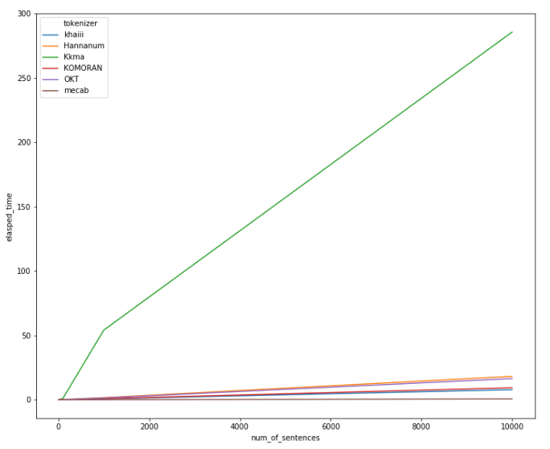
4. 형태소 분석 – Kahiii
Khaiii
Notes:
말로)속도적인 측면에서 가장 빠른
분석기는 아니지만, 정확하게
분석을 하는 능력을 우선
순위로 두고 진행을 했을 때
카이가 가장 알맞은
형태소 분석기였다.

Slide 16
크롤링
시각화
전처리
구동
형태소
분석
통계 분석
DB

Slide 17
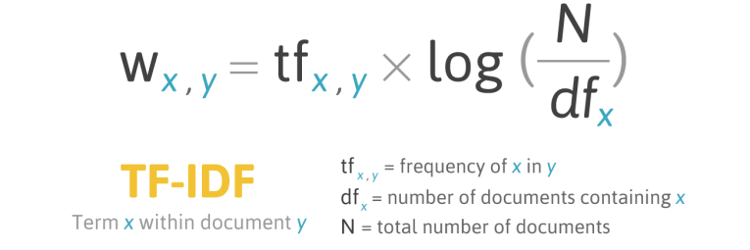
5. 통계 분석 – TF-IDF
TF-IDF의 장점
의미 없는 단어를 걸러주는 필터 역할
전체 문서의 수
TF : Term Frequency(단어 빈도)
TF-IDF(가중치)
DF : Document Frequency(문서 빈도)
Notes:
TF: 특정한 단어가 문서 내에 얼마나 자주 등장하는지를 나타내는 값
TF-IDF: 특정 문서 내에서 단어 빈도가 높을 수록, 그리고 전체 문서들 중 그 단어를 포함한 문서가 적을 수록 TF-IDF값이 높아진다. 따라서 이 값을 이용하면 모든 문서에 흔하게 나타나는 단어를 걸러내는 효과를 얻을 수 있다.

Slide 18
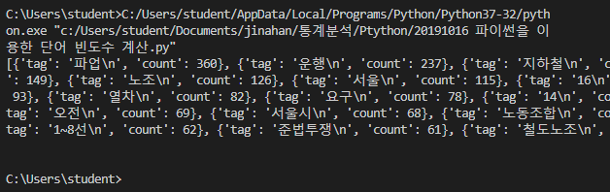
5. 통계 분석 – TF
형태소 분석기 자체적으로 불용어 제거
TF-IDF 값이 불필요하다.
TF 즉 단어 빈도수만 사용

Slide 19
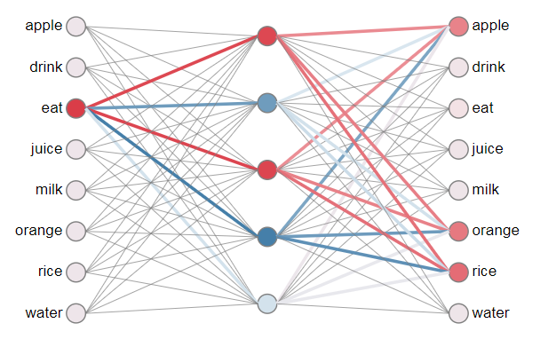
5. 통계 분석 – Word2Vec
1. Word2Vec 의 과정
임베딩(단어를 벡터화) -> 의미 부여 -> 연관도 출력
2. Word2Vec의 역할
크롤링한 기사 중 검색 키워드와 가장 연관도가 높은 단어 20개를 뽑는다.
<Example>
Word2Vec 분석을 마친 상태에서
‘eat’이라는 단어를 넣게 되면
‘apple’,’orange’,’rice’가 오는 것을
예상 할 수 있다.

Slide 20
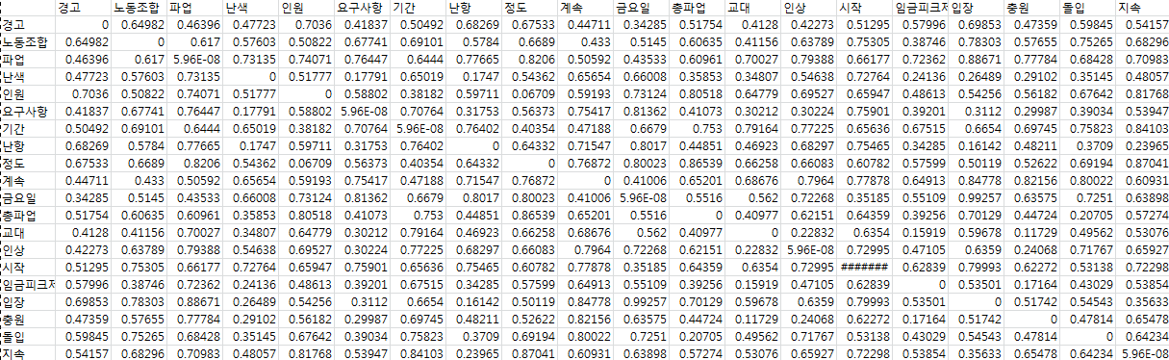
5. 통계 분석 – Word2Vec
[지하철 파업] 기사를 수집(40개)
word2vec 한 후 [지하철]과 가장 유사한 단어 20개를 뽑는다.
20개의 단어 간의 연관도 분석

Slide 21
5. 통계 분석 - 고도화
고도화
K-means
Cosine-Distance
누나 거
???

Slide 22
5. 통계 분석 -고도화
TF-IDF에서 IDF 제거
TF를 구한 상태에서 각각의 중복되는 키워드를 합침 = RTF
RTF 와 Word2Vec의 조합으로 키워드 별 20개의 파생키워드와 키워드 간의 연관성을 보여줌

Slide 23
그녀는 바나나를 먹는다.
나는 바나나가 좋다.
길고 맛있는 바나나
바나나는 건강에 좋다.
문장 | 단어 빈도수
1번 | 나는(0.33) | 바나나(0.33) | 먹는다(0.33)
2번 | 나는(0.33) | 바나나(0.33) | 좋다(0.33)
3번 | 긴(0.33) | 맛있는(0.33) | 바나나(0.33)
4번 | 바나나(0.33) | 건강(0.33) | 좋다.(0.33)
합계 | 바나나(1.32) | 나는(0.66) | 좋다(0.66)
<Word2Vec>
 | 나는 | 바나나 | 먹는다 | 좋다 | 긴 | 맛있는 | 건강
나는 | 1 | 0.823 | 0.518 | 0.719 | 0.518 | 0.487 | 0.487
바나나 | 0.823 | 1 | 0.518 | 0.823 | 0.487 | 0.518 | 0.487
먹는다 | 0.326 | 0.518 | 1 | 0.487 | 0.487 | 0.518 | 0.487
좋다 | 0.719 | 0.823 | 0.518 | 1 | 0.487 | 0.487 | 0.487
긴 | 0.326 | 0.326 | 0.421 | 0.487 | 1 | 0.487 | 0.487
맛있는 | 0.326 | 0.326 | 0.421 | 0.487 | 0.487 | 1 | 0.487
건강 | 0.326 | 0.421 | 0.487 | 0.487 | 0.487 | 0.487 | 1
KeyWord | RTF
바나나 | 1.32
나는 | 0.66
좋다. | 0.66
맛있는 | 0.33

Slide 24
크롤링
시각화
전처리
구동
형태소
분석
통계 분석
DB

Slide 25
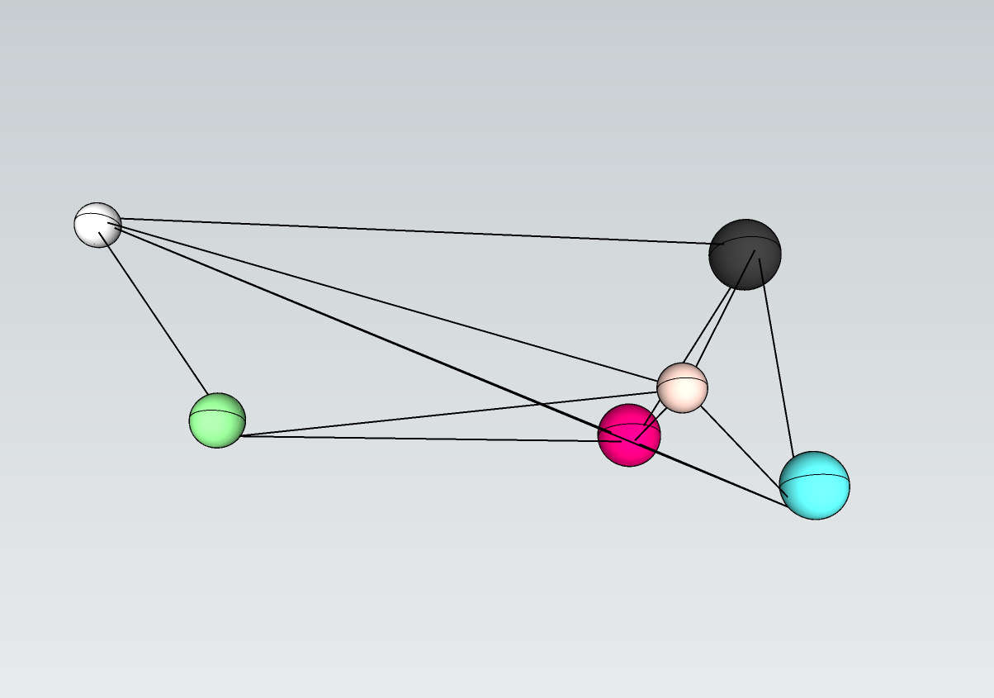
6. 시각화
3D-Force-Graph
2D로 Word2Vec과 같은 복잡한 연관성을
나타내는 것에 한계점이 있다.
3D로 나타낼 경우 하나의 키워드에도 여러
개의 다른 키워드 간의 연관도를 나타낼 수 있다.
?? 장점.??

Slide 26
6. 시각화 - 과정
분석 결과
파일형식을 Json 형식으로 Input
Java Script의 라이브러리를 이용하여 구현
Three.js 3D-Force-Graph.js 이용
서비스 UI
구현

Slide 27
6. 각자의 역할
9/23~9/26 |  | 9/27 | 9/30 | 10/2 |  |  | 10/4
4명의 조원들의 아이디어를 만들고, 구체화 해서 가장 좋은 아이디어 고르기. |  | 멘토님들 만나서 주제 피드백 받기 ->다시 정리 | 가장 좋은 효율의 형태소 분석기 찾고코드짜기. (10/2일 까지) | 각자 진행한 형태소 분석기의 결과들을 보면서 어떤 형태 분석기가 좋은지 판단, 오후에는 다른 사람의 형태 분석기를 공부해야 할 사람들은 공부했다. 그리고 형태소 분석기를 분석한 결과들을 다시 일렬로 배치하고 파일로 추출하는 것이 하루 쉬고 다음날 까지의 목표. |  |  | 깃 플로우에 대해서 공부를 하고, 깃 허브에 어떻게 파일을 정리 할지 정함. 그리고 각자 형태소 분석기를 통해서 자료 5개 분석. 하는 예제까지.
10/7~8 |  |  | 10/10~11 |  | 10/14 ~ 17
네이버, 다음, 트윗, 구글 에서 크롤링하는 것 공부. 그리고 형태소 분석기를 돌리고 json형식으로 저장 까지. 구글은 크롤링 하기가 매우 까다로워서 빼기로 함. |  |  | 저장을 하는 방식에 대해서 설계를 정리하였다. 각자 분석한 파일들을 폴더명을 [날짜 – 시간] 기반으로 하고 시간 밑으로 [사이트_키워드_순번] 으로 저장하는 코드를 짰다. |  | 오늘부터 각자 파트를 나눴다. 김재현: 크롤링: 크롤링한 기사의 바디 부분을 더 매끄럽게 가지고 오는 과정. 화이트리스트,블랙리스트방식 -> Done 박종선: 프론트 – 정제된 데이터를 어떻게 보여줄 것인지 공부-> ~ING 이희수,문진한:분석- 어떤 방식을 이용해서 키워드끼리의 유사성을 나타낼 것인지 공부+소스 짜기(TF , Word2Vec) ~ING
10/18 | 10/21~22 |  |  |  |  | 10/23~
맨토링: 크게 할 말이 없음. -> 즉 Good!! | 김재현: RTF 공식 만들어서 진행 -> Done 박종선: 프론트 – 3D 형식으로 보여주는 법 이희수,문진한:분석- 파생 키워드끼리의 유사성을 나타낼 것인지 공부+소스 짜기(Kmeans , Doc2Vec) -> Done |  |  |  |  | 박종선,김재현 (프론트) – 3D로 값을 어떻게 잘 보여줄 것인가? 이희수 – 뉴스창 띄우기 문진한 – PPT 만들기 시작

